Slide 1

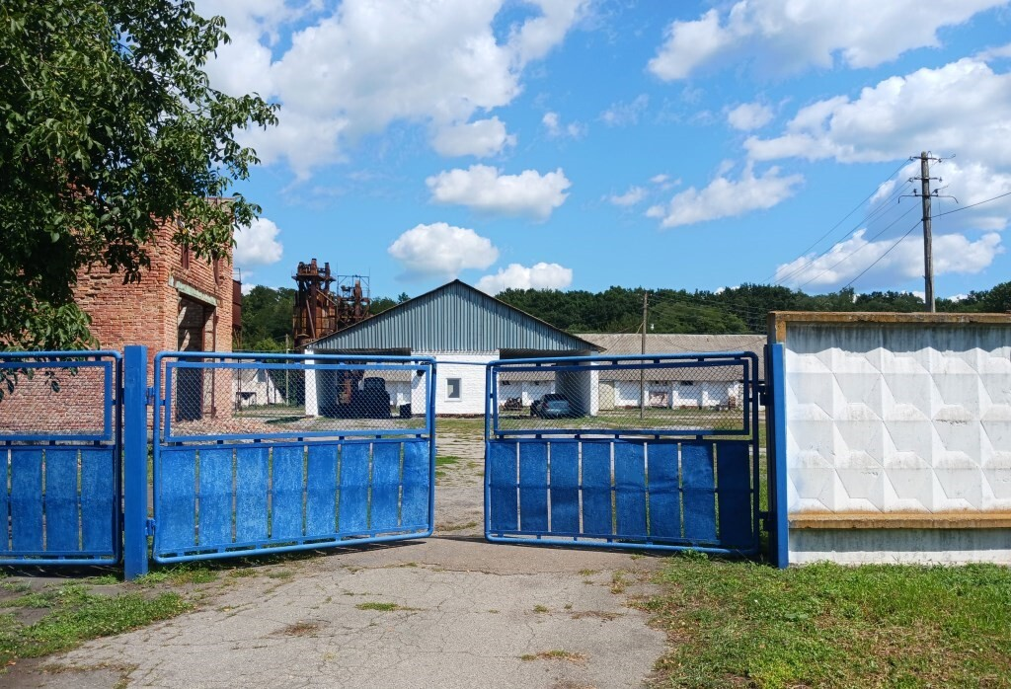
Продаж заставного майна
Майновий комплекс хлібоприймального підприємства: будівлі та споруди загальною площею 7 090,30 кв.м, виробниче обладнання в кількості 32 позицій
Київська область, Броварський район,
селище Згурівка, вулиця Юності, 15
Цей документ був підготовлений АТ “Укрексімбанк” (далі – Банк) виключно для інформаційних цілей і не повинен вважатися як спонукання до будь-яких дій чи бездіяльності.
Інформація, що міститься в цьому документі, була отримана з/або ґрунтується на джерелах, які вважаються надійними, але не є вичерпною та не може сприйматися як повна або актуальна. Рішення покупця щодо будь-яких дій або бездіяльності повинно ґрунтуватися на власних оцінках та дослідженнях майна (активу/активів) котре реалізується. Банк не несе відповідальності за рішення покупця та його наслідки, що ґрунтується на інформації викладеній в даному документі.

Slide 2
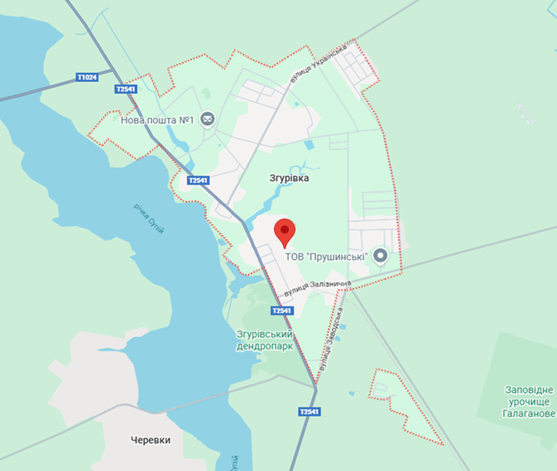
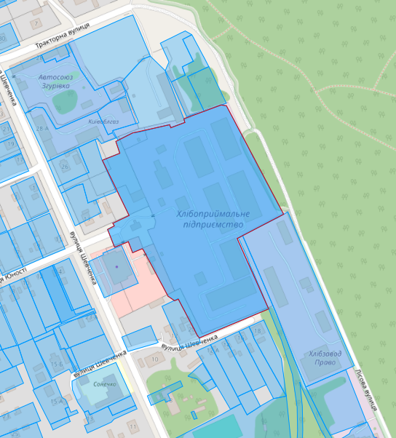
РОЗТАШУВАННЯ КОМПЛЕКСУ ТА МЕЖІ ЗЕМЕЛЬНОЇ ДІЛЯНКИ
Київська обл., Броварський р-н, с-ще Згурівка, вул. Юності, 15
2

Slide 3
ОПИС КОМПЛЕКСУ
ТА ПЕРЕЛІК ОБЛАДНАННЯ
Київська обл., Броварський р-н, с-ще Згурівка, вул. Юності, 15
Тип об’єкта | БУДІВЛІ І СПОРУДИ МАЙНОВОГО КОМПЛЕКСУ ХЛІБОПРИЙМАЛЬНОГО ПІДПРИЄМСТВА
Загальна площа комплексу складає 7 090,30 кв.м | адмінбудинок літ. А-1 – 142,50 кв.м; лабораторія літ. Б-2 – 112,10 кв.м; будівля автоприйому літ. В-1 – 51,50 кв.м; зерносушарка літ. Г-3 – 1 017,90 кв.м; зерносклад №5 літ. Е-1 – 1 000,50 кв.м; будівля топки ДСП-50 літ. Є-1 – 34,80 кв.м; зерносклад №6 літ. Ж-1 – 1 224,00 кв.м; зерносклад №2 літ. З-1 – 1 215,60 кв.м; зерносклад №3 літ. К-1 – 926,60 кв.м; зерносклад №4 літ. Л-1 – 1 218,00 кв.м; майстерня літ. Н-1 – 146,80 кв.м; трансформаторна підстанція літ. Д-1; | сепаратори; зерносушарки; авторозвантажувач; норійна вишка; автовагова на 2 під'їзди; вбиральня; склад; пробовідбірник; пожежна водойма; металеві цистерни; ворота з хвірткою; вимощення.
Характеристика | Технічний стан будівель – задовільний, деякі будівлі потребують ремонту. Будівлі і споруди комплексу використовуються для зберігання зернових культур. Загальна потужність складів одночасного зберігання зерна складає 12,5 тис. тонн
Комунікації | Електропостачання, водопостачання (колодязь)
Земельна ділянка (не є предметом продажу) | к/н 3221955100:05:002:0015 площею 4,0498 га; цільове призначення: для розміщення та експлуатації основних, підсобних і допоміжних будівель та споруд підприємств переробної, машинобудівної та іншої промисловості власність – комунальна, укладено договір оренди
Переваги комплексу | розташування з відмінною транспортною доступністю в центральній частині селища, відстань до автошляху Т2541 (Прилуки-Яготин) – 500 м; відокремлена територія огороджена парканом; наявність місць для завантаження/розвантаження великогабаритного транспорту; можливий об’єм для зберігання зернових культур обсягом до 12,5 тис. тонн
№ | Найменування обладнання
1 | Електромережа повітряна 713;
2 | Авторозвантажувач УРАГ У-15 34;
3 | Авторозвантажувач УРБ У-15 37;
4 | Бензопила ЯХ-00000029;
5 | Бетономішалка 82;
6 | Ваги ВЛР-200 126;
7 | Ваги з/д 150т 128;
8 | Зерноочисний комплекс ЗАВ-40 203;
9 | Зернонавантажувач КШП-6 204;
10 | Зернонавантажувач КШП-6 205;
11 | Зерносушарка ДСП-50 217;
12 | Зерносушарка ЗСПЖ-8 219;
13 | Зерносушарка СКП-8 220;
14 | Конвеєр ТПШ-3 284;
15 | Котел ЛОТЗ-20 289;
16 | Мотопомпа МП-1600 331;
17 | Норія НЦ-100/20 ск№6 375;
18 | Норія НЦ-2 х 80/30 379;
19 | Норія НЦ-50 (ЗАВ-40) 384;
20 | Норія НЦ-50/20 385;
21 | Розподільний пристрій ДСП-50 473;
22 | Зварювальне обладнання ВСНЕ-303 486;
23 | Секції по транспортер. 2 штр 23 шт. 491;
24 | Секції по транспортер. 2 штр 23 шт. 492;
25 | Сепаратор УЦС-2 493;
26 | Сепаратор УЗК-50 498;
27 | Тран. М-62 верх галерея ск№2 577;
28 | Тран. стріч. стац. НГ ск№2 586;
29 | Тран. стріч. стац. ВГ ск№2 587
30 | Ниж. прох. галерея ск№2 345;
31 | Ниж. прох. галерея ск№6 346;
32 | Норійна вишка ск№2 354
3

Slide 4
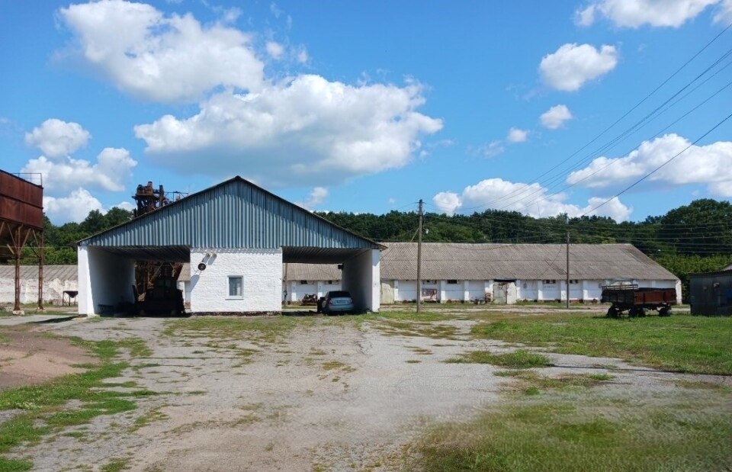
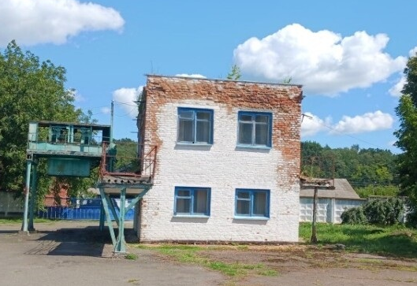
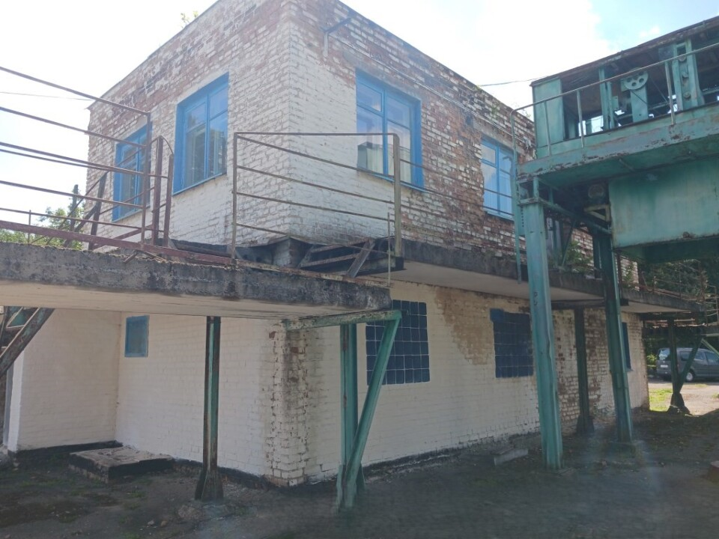
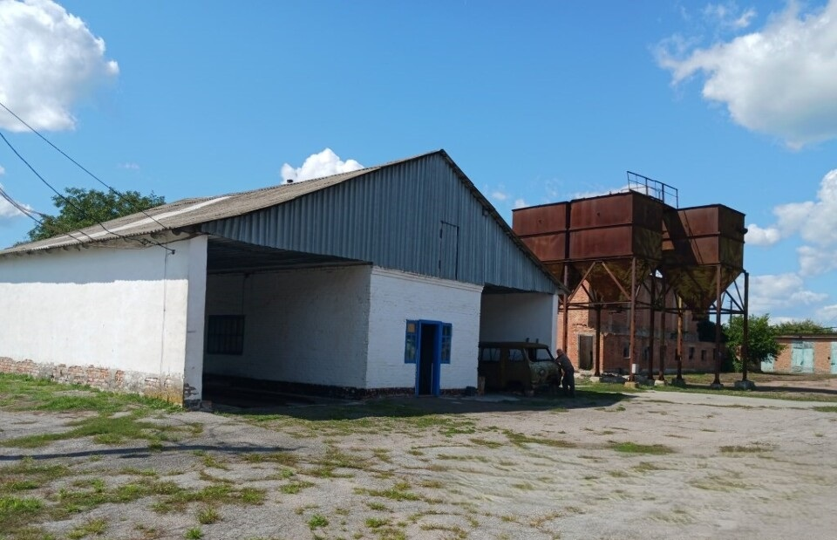
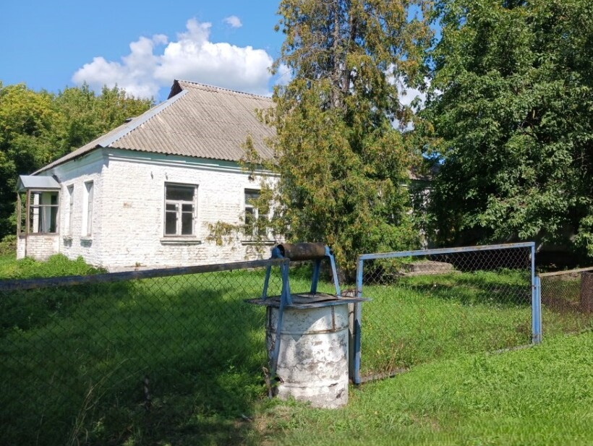
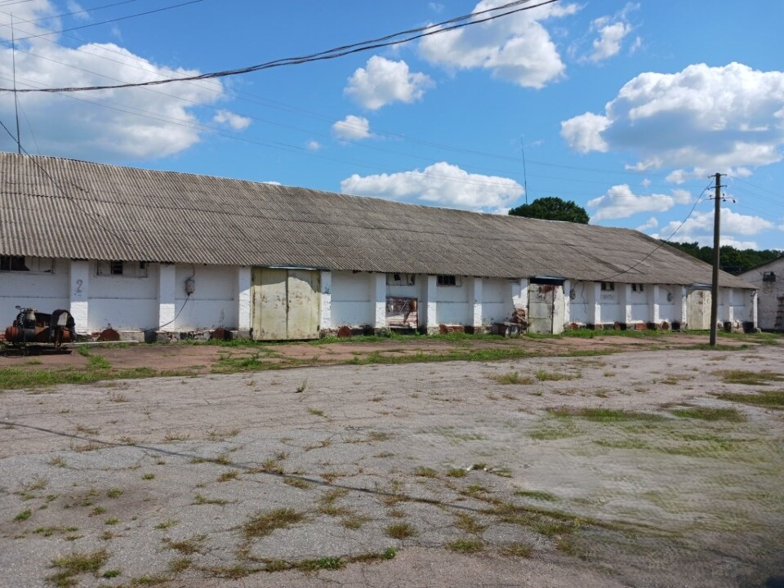
ФОТО КОМПЛЕКСУ
Київська обл., Броварський р-н, с-ще Згурівка, вул. Юності, 15
4

Slide 5
Контакти:
Євгенія Коротких
Головний спеціаліст
Управління реалізації активів
+38 (050) 432-79-42
banksale@eximb.com

